Slide 1
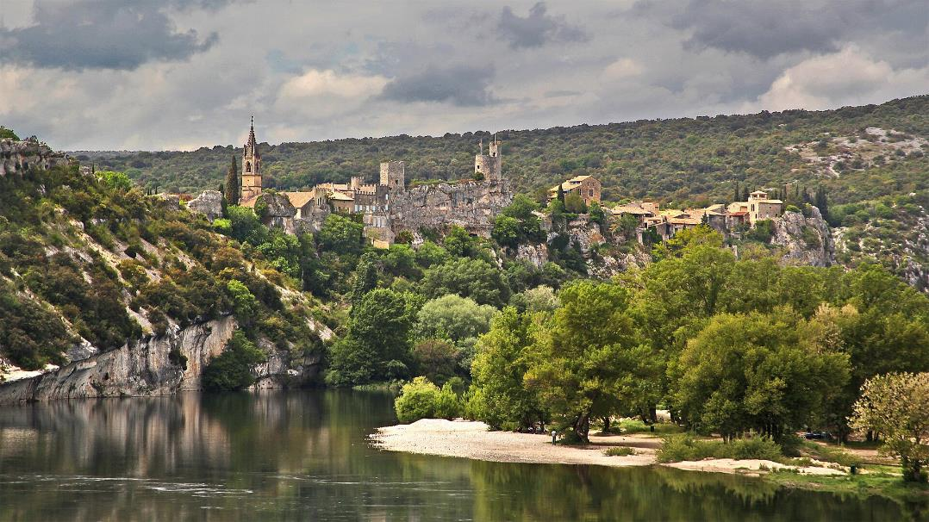
La Commune De Aiguèze - Gard
vue du sud

Slide 2
Aiguèze est une commune française située dans le nord-est du département du Gard en région Occitanie, classée parmi les Plus Beaux Villages de France1,2.
Exposée à un climat méditerranéen, elle est drainée par l'Ardèche, le Valat d'Aiguèze, le Valat de Saint-Christol et par divers autres petits cours d'eau. La commune possède un patrimoine naturel remarquable : deux sites Natura 2000 (la « basse Ardèche urgonienne » et la « basse Ardèche »), un espace protégé (la réserve naturelle nationale des gorges de l'Ardèche) et quatre zones naturelles d'intérêt écologique, faunistique et floristique.
Aiguèze est une commune rurale qui compte 213 habitants en 2021, après avoir connu un pic de population de 714 habitants en 1821. Elle fait partie de l'aire d'attraction de Pont-Saint-Esprit. Ses habitants sont appelés les Aiguezois ou Aiguezoises.
Le patrimoine architectural de la commune comprend cinq immeubles protégés au titre des monuments historiques : le pié de Mounié, classé en 1889, la maison Yence, classée en 1903, une maison Renaissance (mairie), inscrit en 1993, une maison (grenier-des-Évêques), inscrit en 1995, et le site de la Magdeleine, inscrite en 1995.

Slide 3
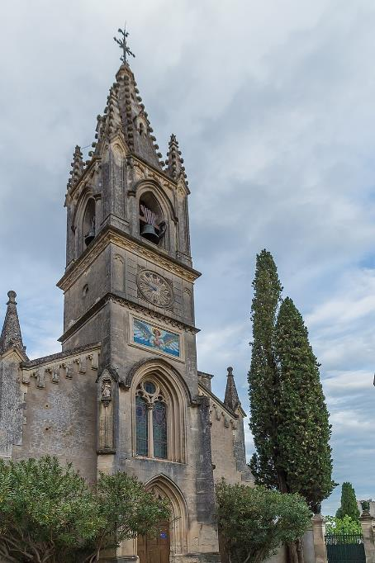
Église Saint-Roch.

Slide 4
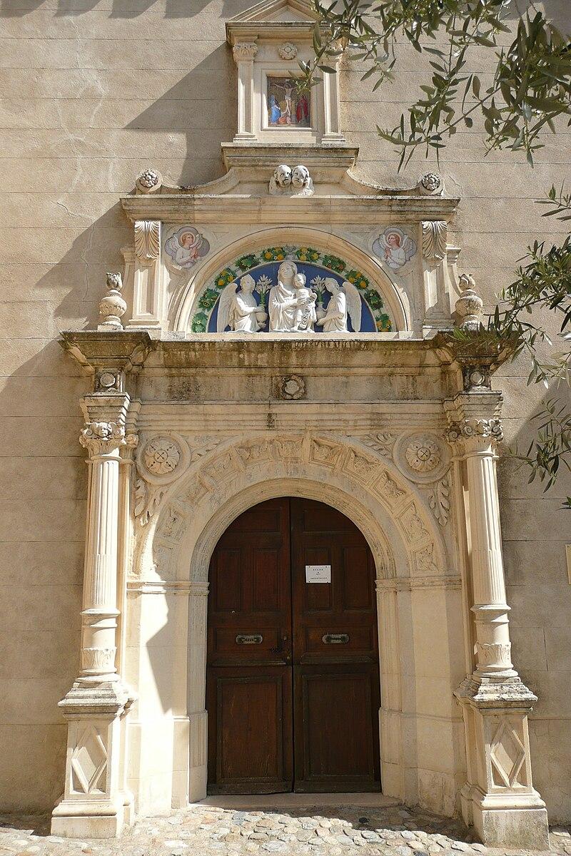

Slide 5
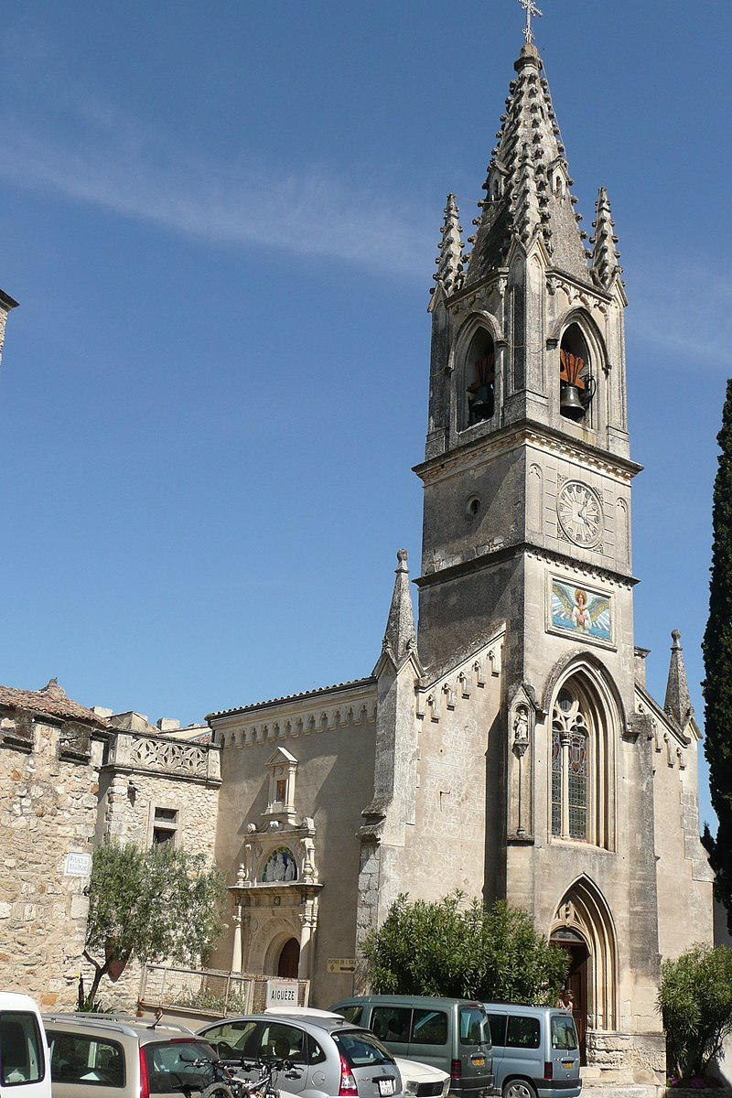
Eglise à Aiguèze

Slide 6
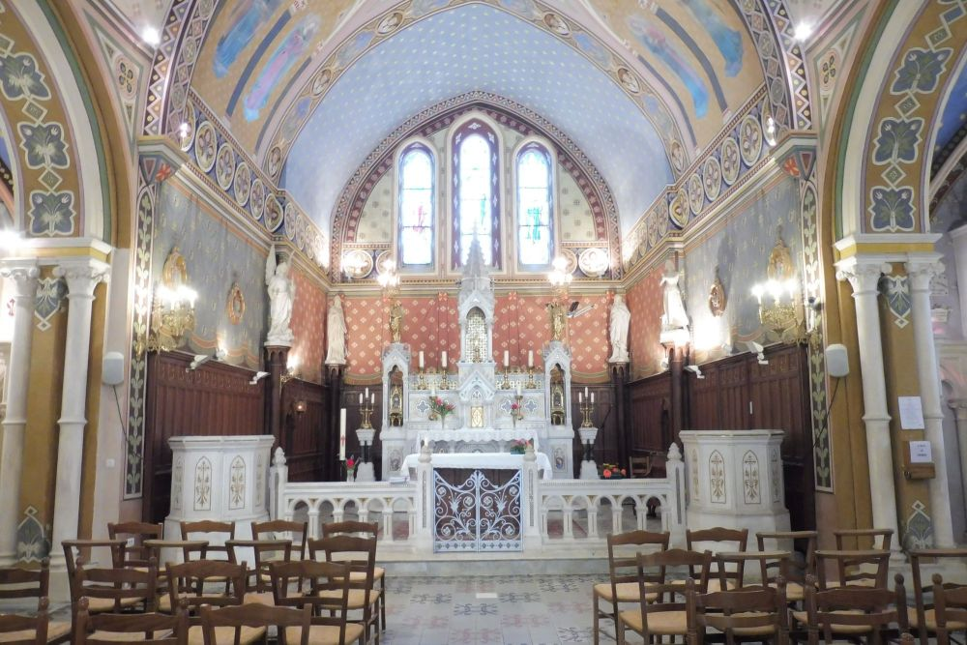
Eglise D’Aiguèze Intérieur

Slide 7
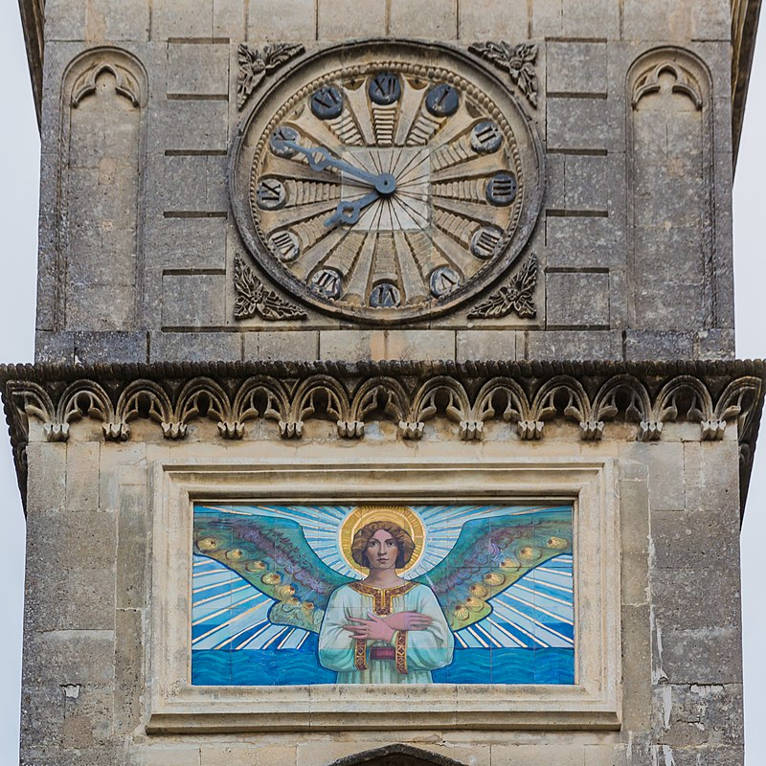
Eglise Aiguèze Intérieur

Slide 8
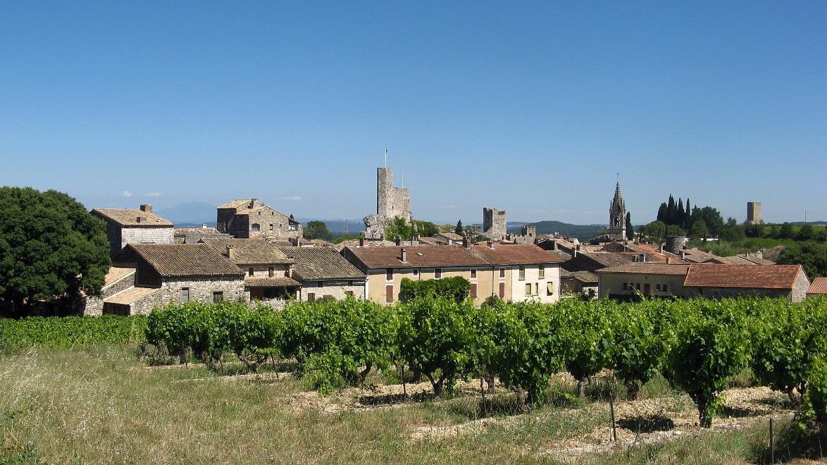
Aiguèze - vigne

Slide 9
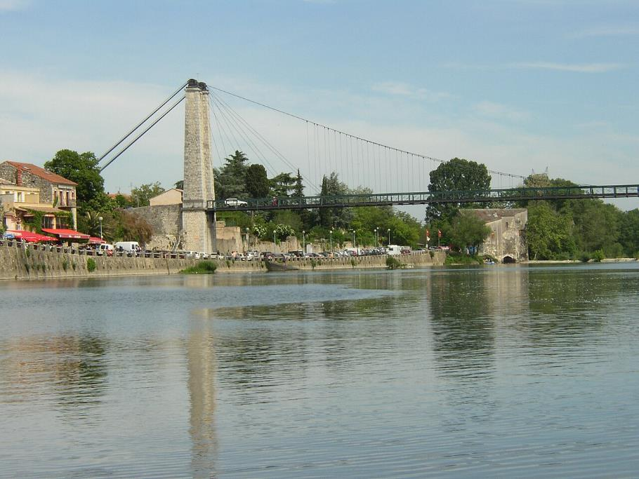
Pont suspendu reliant Saint-Martin-d'Ardèche à Aiguèze.

Slide 10
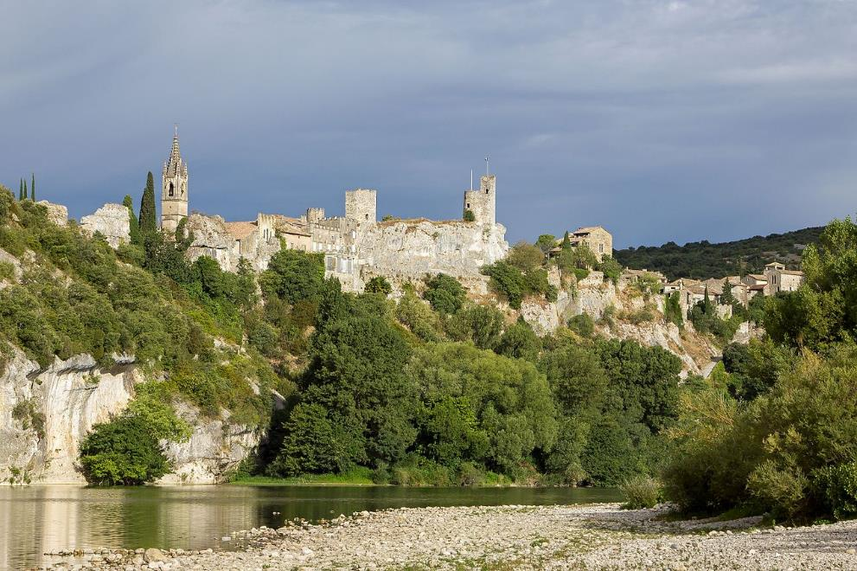
Château d'Aiguèze.

Slide 11
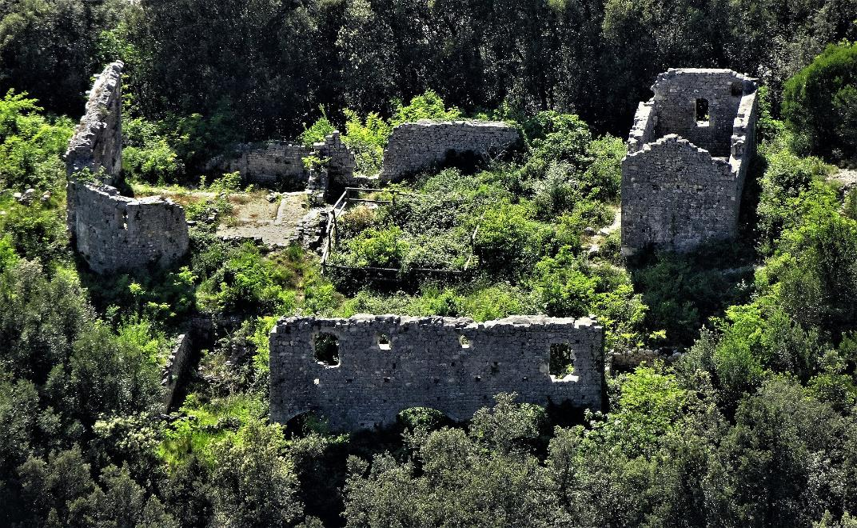
Maladrerie des Templiers.

Slide 12
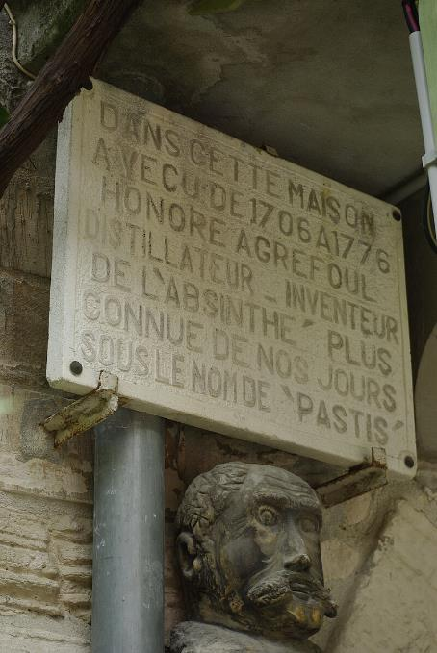
La plaque et la statue en l'honneur d'Honoré Agrefoul.

Slide 13
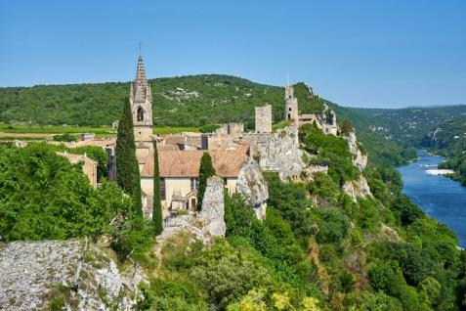
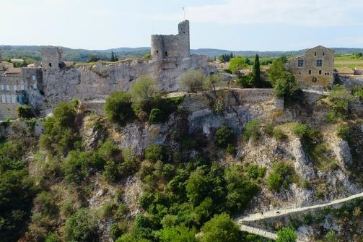
Les vestiges de la forteresse
L’église de Saint-Pierre

Slide 14
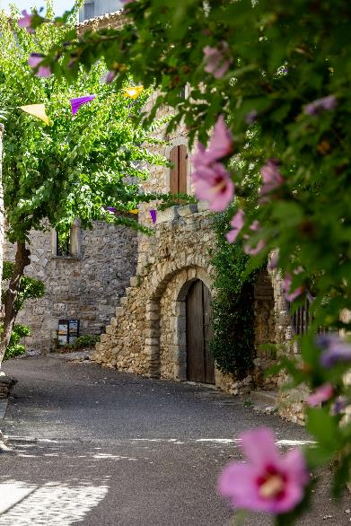
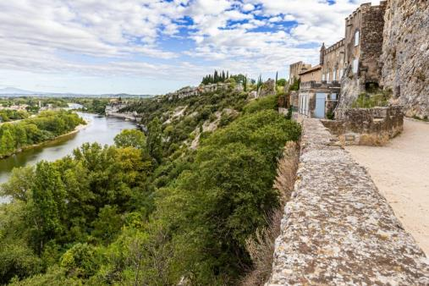
Le « Castelas » : le chemin de ronde et son panorama
Ruelle d'Aiguèze,

Slide 15
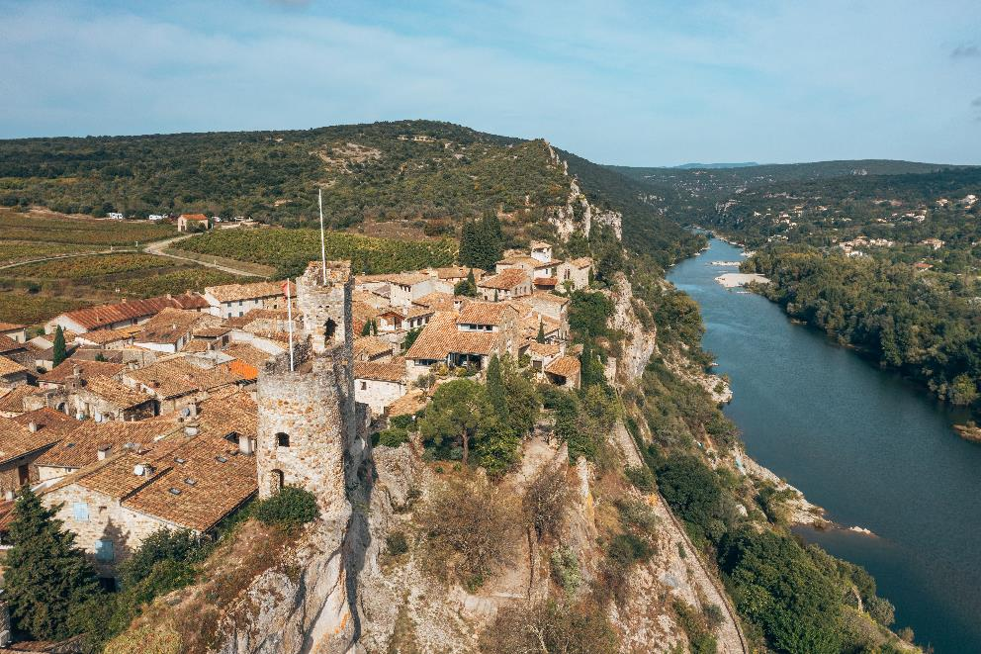
Village d'Aiguèze

Slide 16
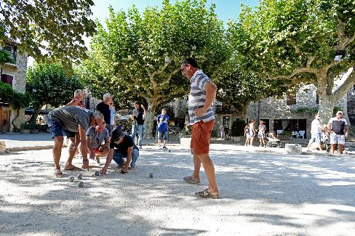
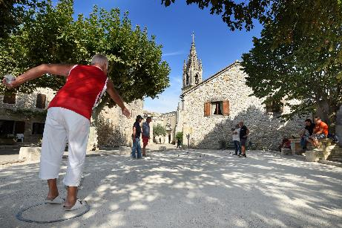
partie de pétanque à Aiguèze 1Et 2

Slide 17

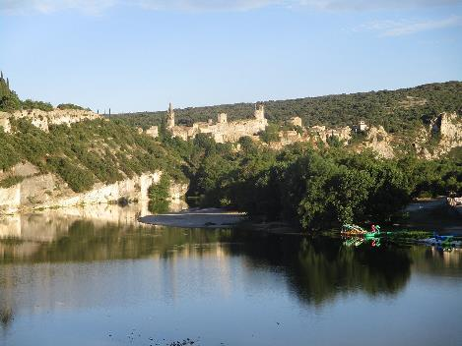
Aiguèze, et gorges de l'Ardèche
Blick von Saint-Martin-d'Ardèche Aiguèze

Slide 18
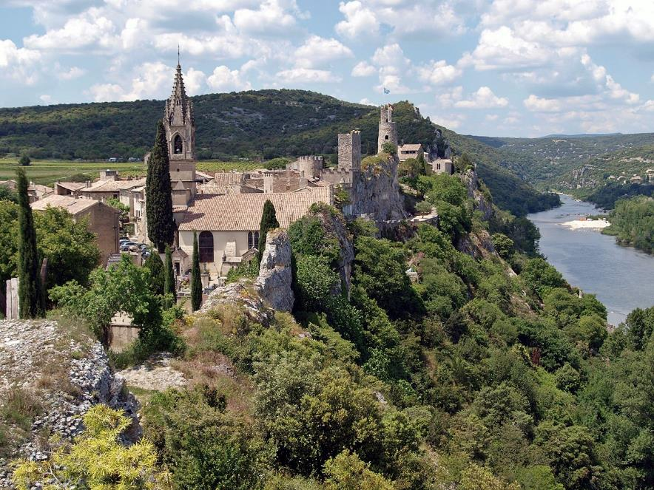
Aiguèze, Ardèche

Slide 19
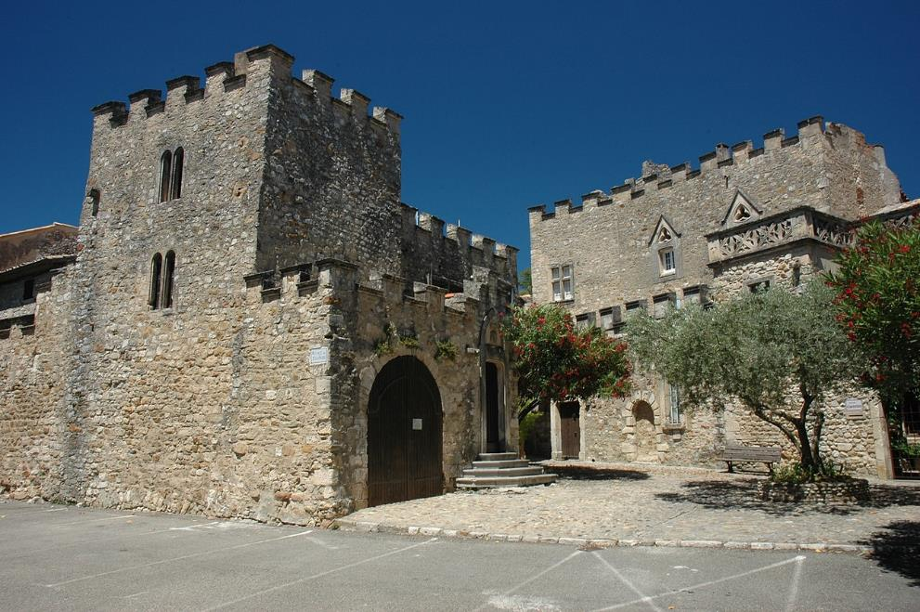
Aiguèze

Slide 20
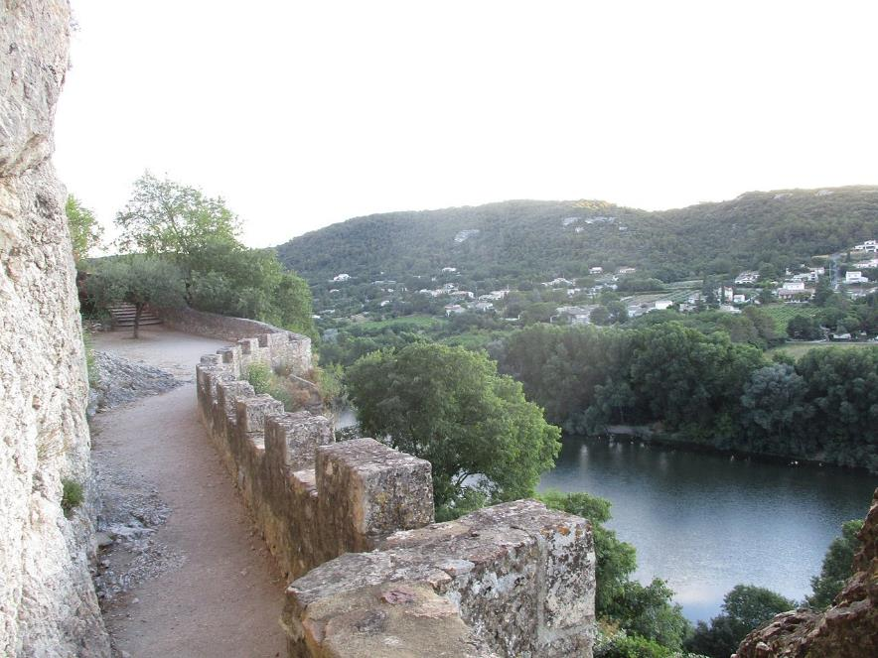
Château d'Aiguèze

Slide 21
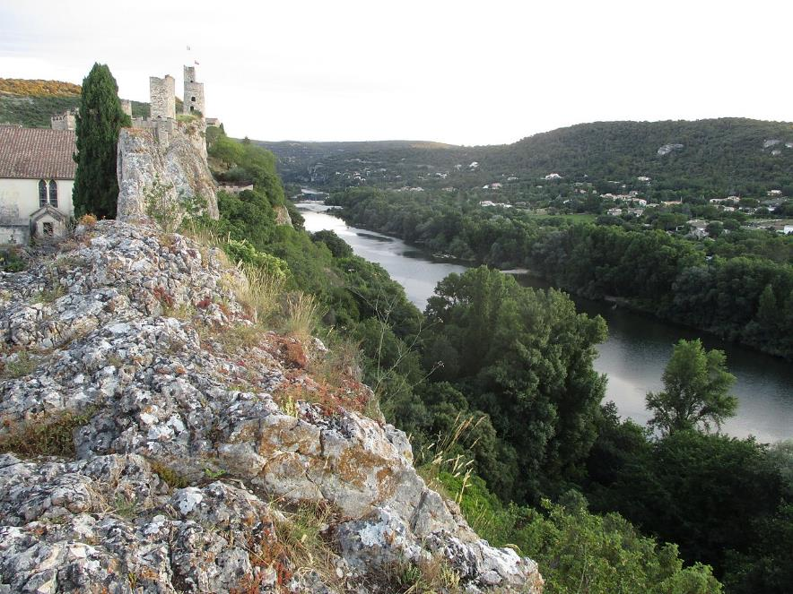
Château d'Aiguèze

Slide 22
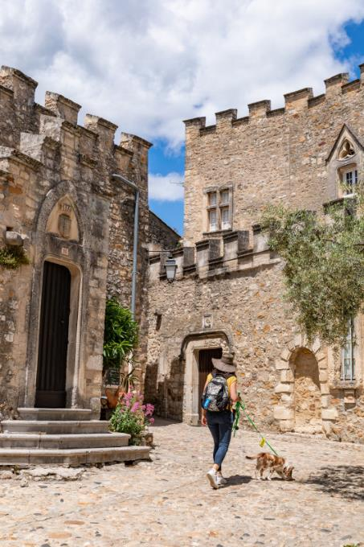
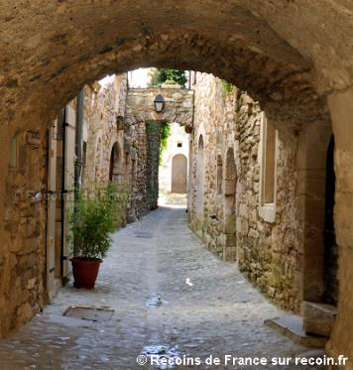

Slide 23

Aiguèze, Gard Un des plus beaux villages de France

Slide 24
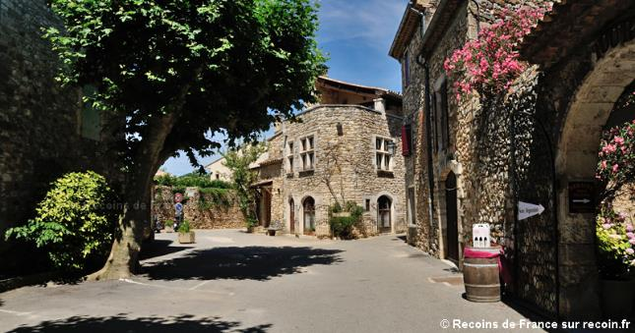
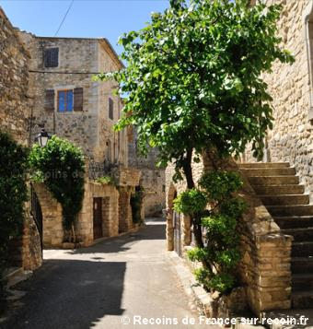

Slide 25

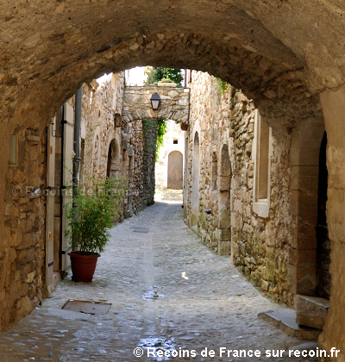

Slide 26
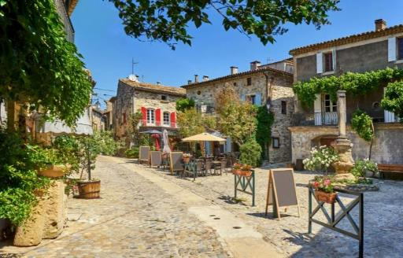
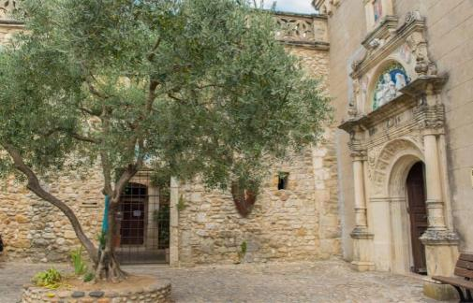

Slide 27
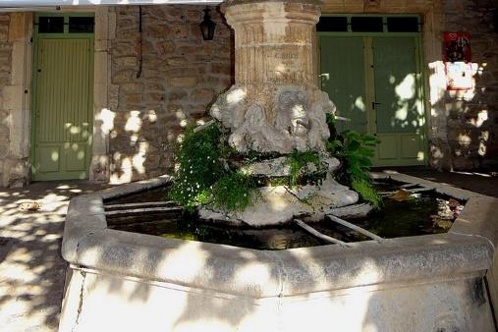
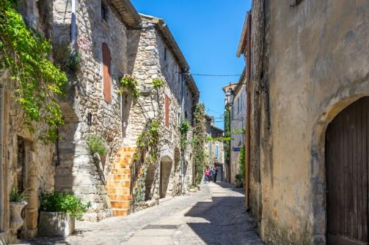
L’ancien moulin
La fontaine Saint Roch

Slide 28

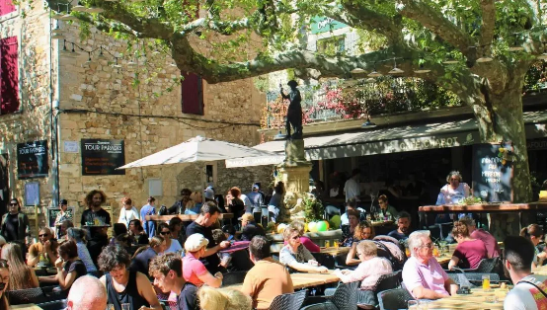
Café Chabot - Aiguèze - La tartine

Slide 29
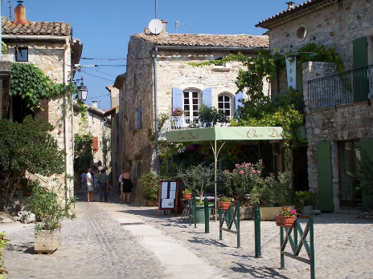
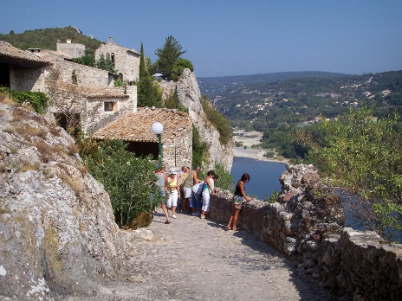

Slide 30
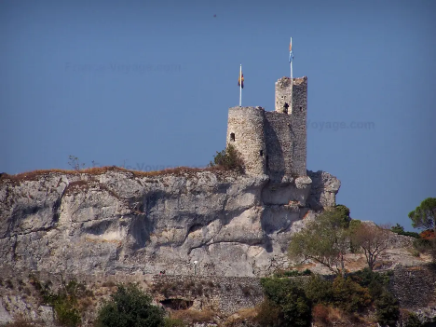
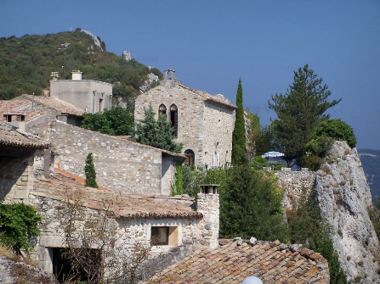

Slide 31
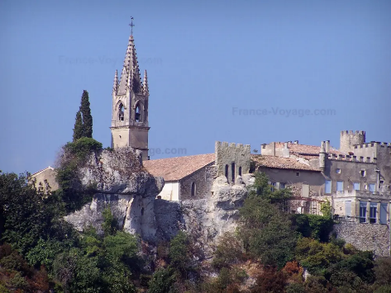
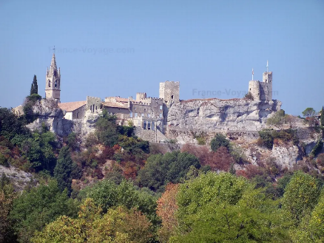
Clocher de l'église Saint-Roch, tours et donjon (château, forteresse) du village médiéval, arbres en premier plan
Clocher de l'église Saint-Roch

Slide 32
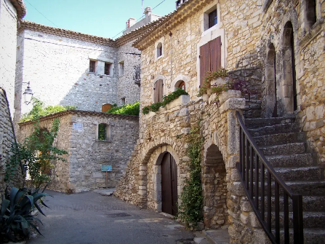
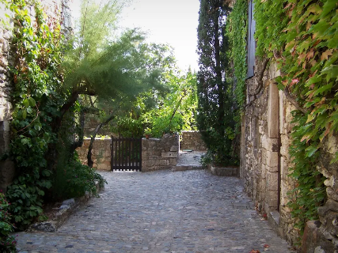
Ruelle pavée et façade d'une maison en pierre recouverte de vigne vierge
Maisons en pierre du village médiéval

Slide 33
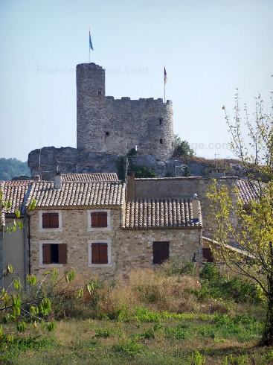
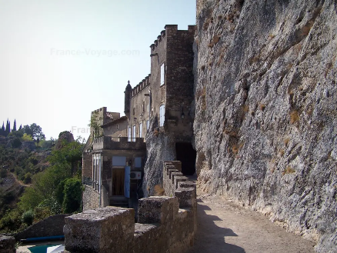
Chemin de ronde
Donjon dominant les maisons du village médiéval

Slide 34
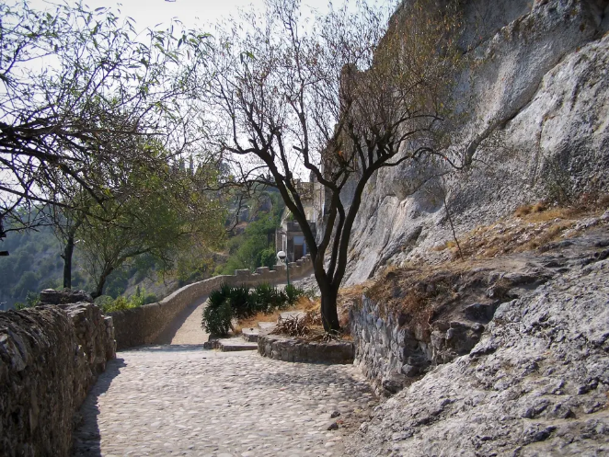
Lorient Vous A Présenté La Commune D’Aiguèze et son Château
Les Images Et Le Son Du Net
Daniel

